Slide 1
BD Projet
Statistiques des stages

Slide 2
Introduction : A quoi sert cette application
Extraire des statistiques
Permet d’obtenir une vision du nombre d’étudiants avec un stage par année

Slide 3



Introduction : Outils utilisés
Oracle
Eclipse
GitHub

Slide 4
Introduction : Sommaire et répartition du travail
Base de données
Interface
Lien entre interface et Base de données

Slide 5
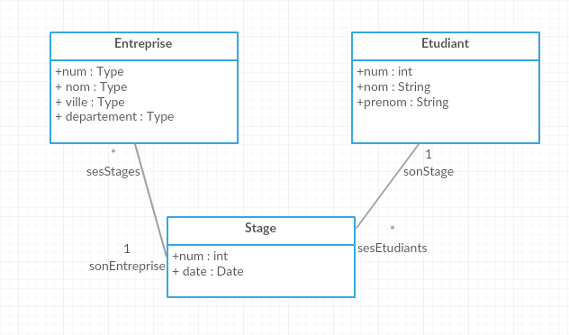
Base de données : Diagramme de classes

Slide 6
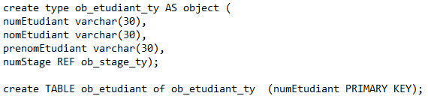
Base de données : Création de types et tables

Slide 7

Base de données : Insertion de données

Slide 8

Base de données : requête SQL

Slide 9
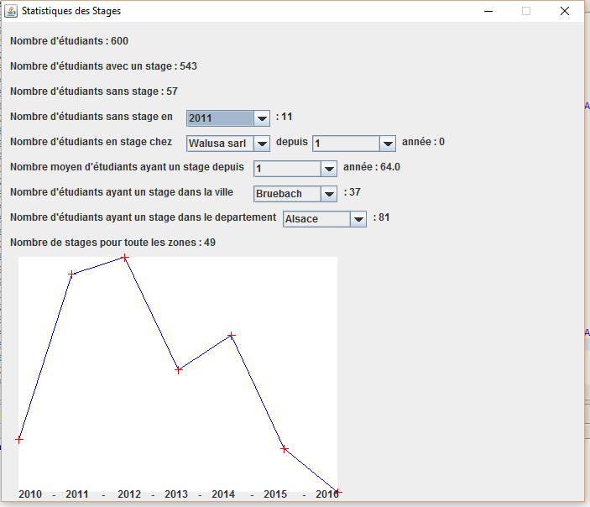
Interface : Application

Slide 10
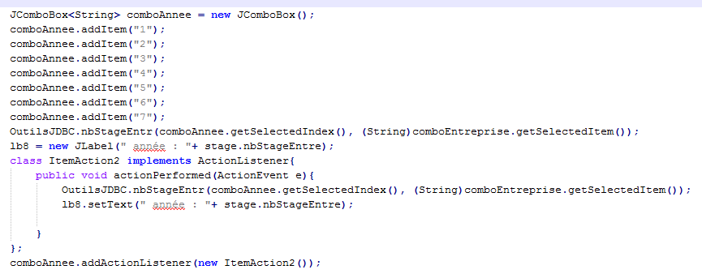
Interface : ComboBox

Slide 11
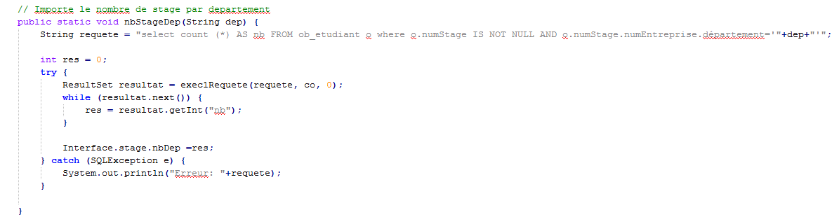
Liaison entre Base de données et Interface

Slide 12
Liaison entre Base de données et Interface

Slide 13
Conclusion
Triggers et procédures stockées
Application fonctionnelle
Démonstration

